Slide 1
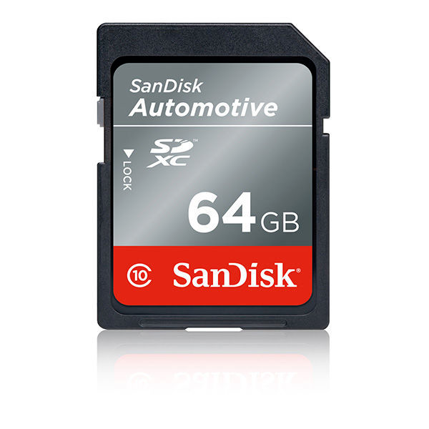
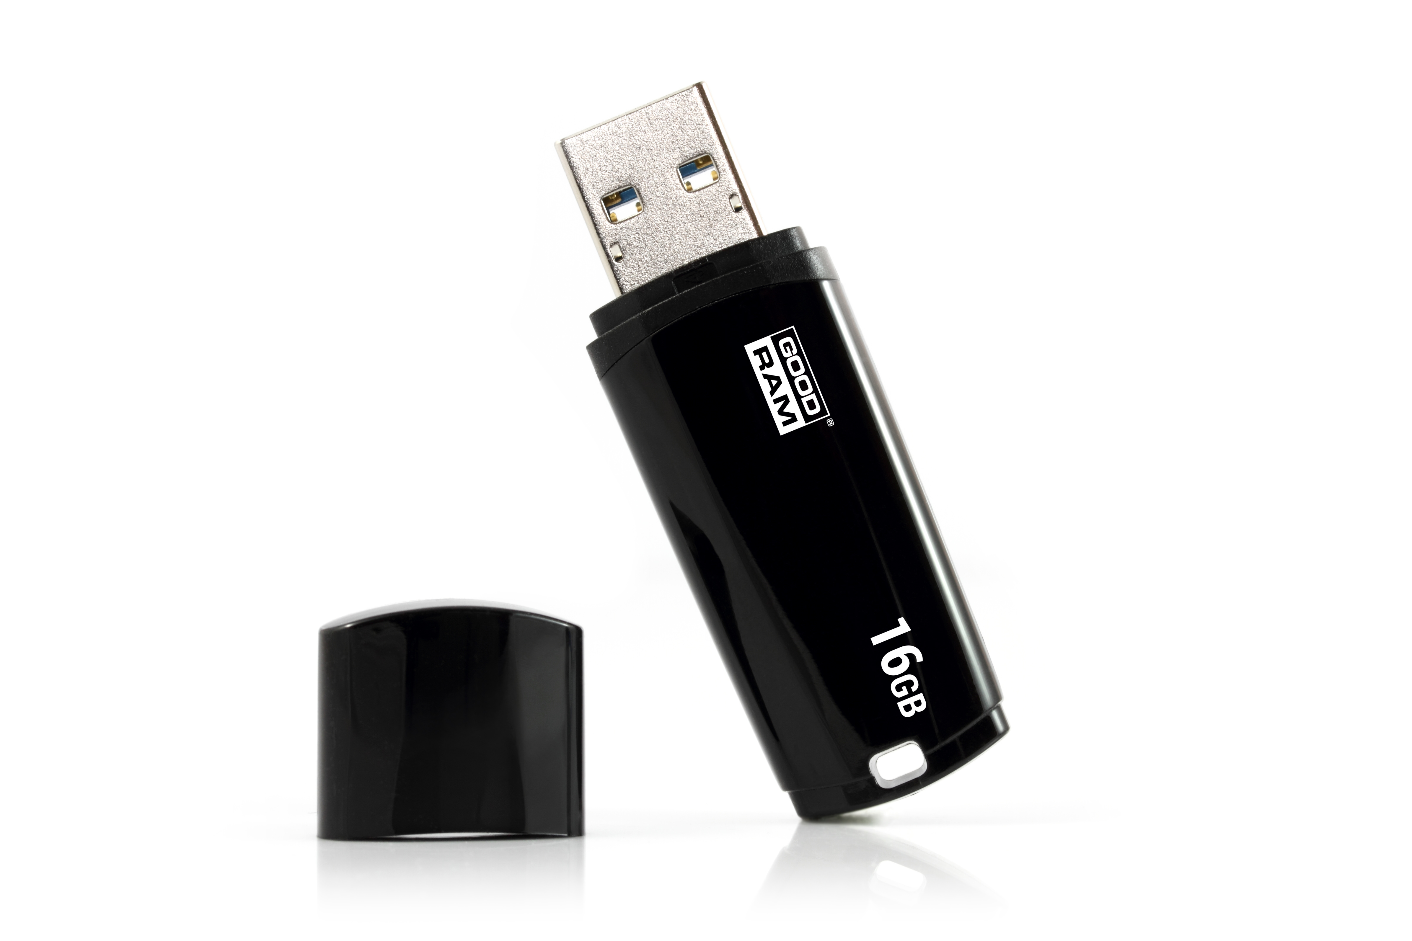
USB Sticks und SD-Karten
Ein Referat über Portable Speichermedien
Von:
Johannes, Christian, Bennit und Jonas

Slide 2
Inhaltsverzeichnis
Funktionsweise
Lese- und Schreibgeschwindigkeit
Anzahl möglicher Lese, Schreib- und Übertragungsgeschwindigkeit
Zugriffszeit
Kosten Pro TB

Slide 3
Inhaltsverzeichnis
Kapazitätsbeschränkungen
Empfindlichkeit/Widerstandsfähigkeit
Erwartete Lebensdauer
Sonstige Vor- und Nachteile
Haupteinsatzgebiet

Slide 4
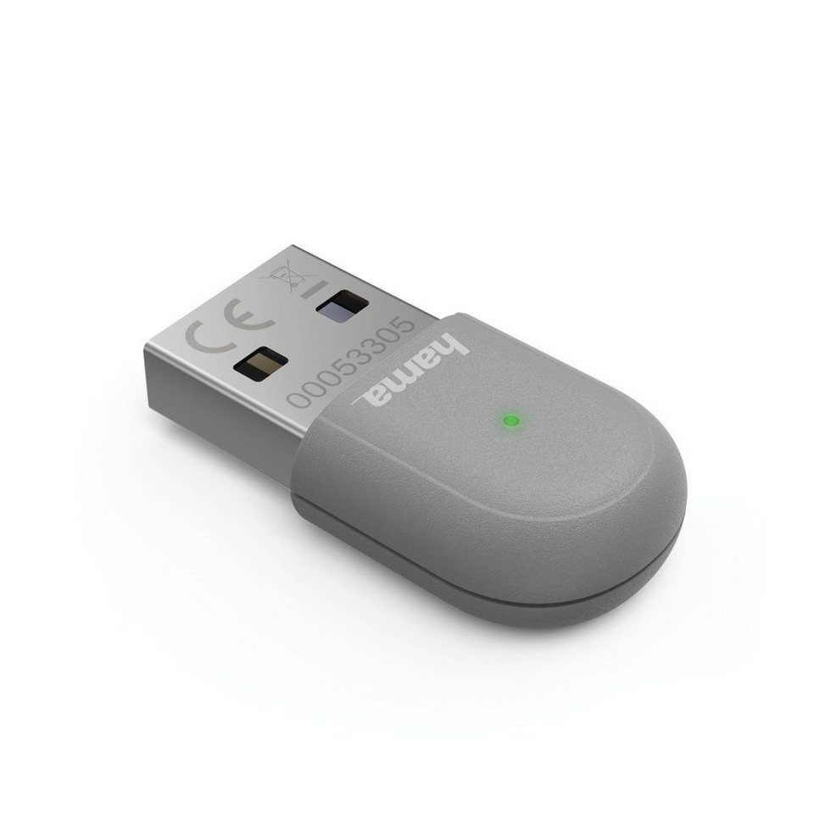
Funktionsweise USB-Stick
USB-Sticks sind Speichermedien welche auf einen Flash-Speicher schreiben und lesen
Diese kommunizieren über den Universal Serial Bus
Über die Zeit gab es mehrere Typen.
A und C sind die gängisten.
Jedoch hat Typ C einen großen vorteil neber der Lese/Schreibgeschwindigkeit

Slide 5
Ich bin der, der beim USB-Port für die 50/50-Chance drei Versuche braucht
- Jeder ITler

Slide 6
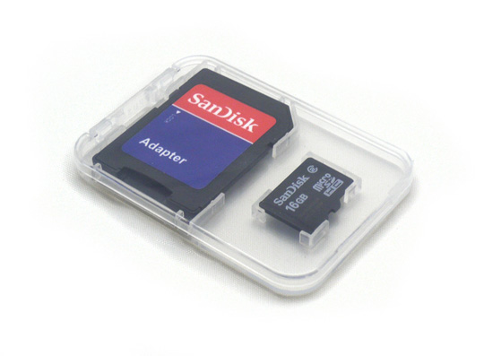
Funktionsweise SD Karte
Bei der SD Karte wird wie bei dem USB Stick auch auf ein Flash Speicher geschrieben und davon gelesen
Die SD Karte bedeutet ausgeschrieben “Secure Digital Memory Card”
Das “Secure” ist darauf zurückzuführen da die Karte ein Digitales Rechtemanagement unterstützt

Slide 7
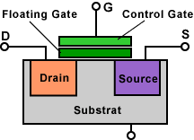
Lasst euch nicht Flashen von dieser Erklärung
Funktionsweise Flash Speicher
Die genaue Bezeichnung lautet Flash-EEProm das Steht für:
Electrically Erasable Programmable Read-Only Memory
Jedoch lassen sich im Gegensatz zum gewöhnlichen EEPROM-Speicher Bytes nicht einzeln löschen oder überschreiben

Slide 8
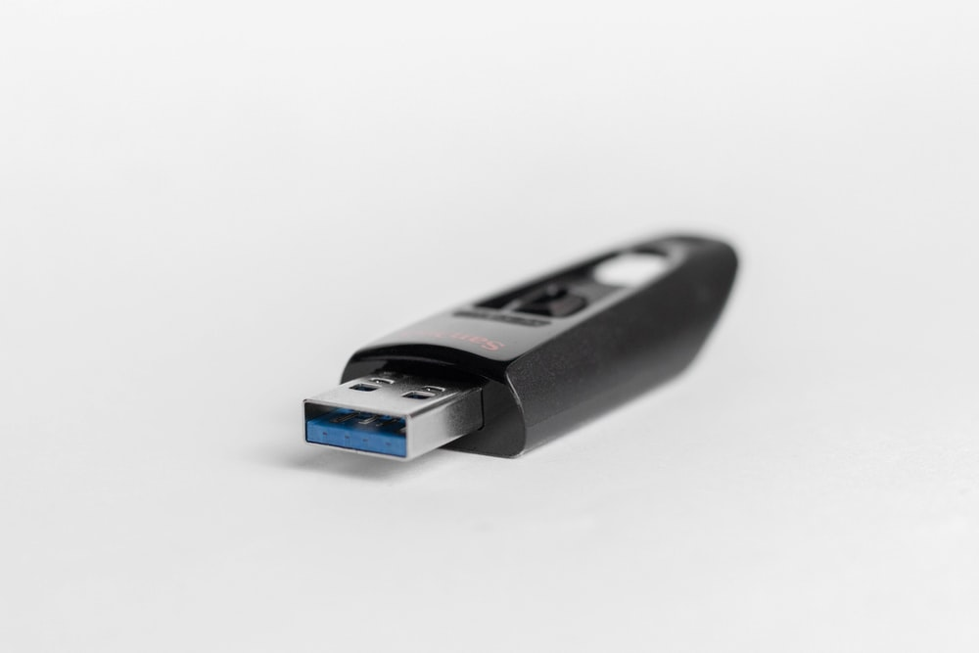

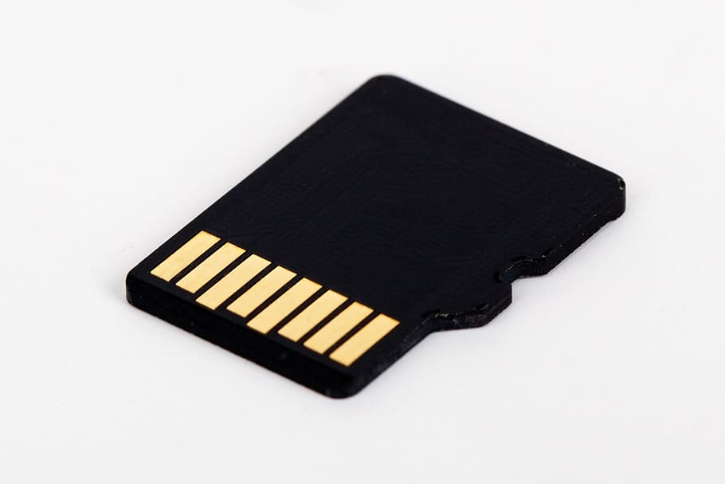
Lese- und Schreibgeschwindigkeit USB-Stick und SD Karte
Lesen bei USB
Lesen bei SD Karte
USB 3.0 = 359 MB/s
USB 2.0 = 40 MB/s
USB 1.0 = 1 MB/s
SD Karte: 100-150 MB/s
Micro SD Karte: 100-120 MB/s
Schreiben bei USB
Die Geschwindigkeit zwischen Lesen und Schreiben ist gleich wenn eine begrenzung stattfindet dann durch das andere Medium
Schreiben bei SD Karte
Die Schreibgeschwindigkeit wird meist in Minimal angegeben und die meisten SD Karten haben eine minimale Geschwindigkeit von 10-90 MB/s
Anzahl der Vorgänge
Variiert je nach Hersteller:
Bewegt sich im Bereich von 3.000 bis zu mehreren 100.000
Anzahl der Vorgänge
Genau wie bei USB da beides Flash Speicher sind.

Slide 9
Zugriffszeit, Kosten pro TB und Kapazitätsbeschränkung
Zugriffszeit bei USB
Zugriffszeit bei SD Karte
Ein USB Stick ist direkt Verfügbar wenn wir ihn in den PC eingesteckt haben können wir direkt darauf zugreifen.
Eine SD Karte ist genauso direkt Verfügbar wenn sie eingesteckt wird.
Kosten bei USB
Bei einem USB Stick Zahlt man:
Bei einem TB 100-150€
Kosten bei SD Karte
Bei einer SD Karte Zahlt man:
Bei einem TB 160-200€
Beschränkung bei USB
Es gibt bis zu 1 TB Usb-Sticks
Beschränkung bei SD Karte
Bei SD Karten ist es noch seltener und schwerer zu finden aber sie gehen auch bis zu 1TB Speicher

Slide 10
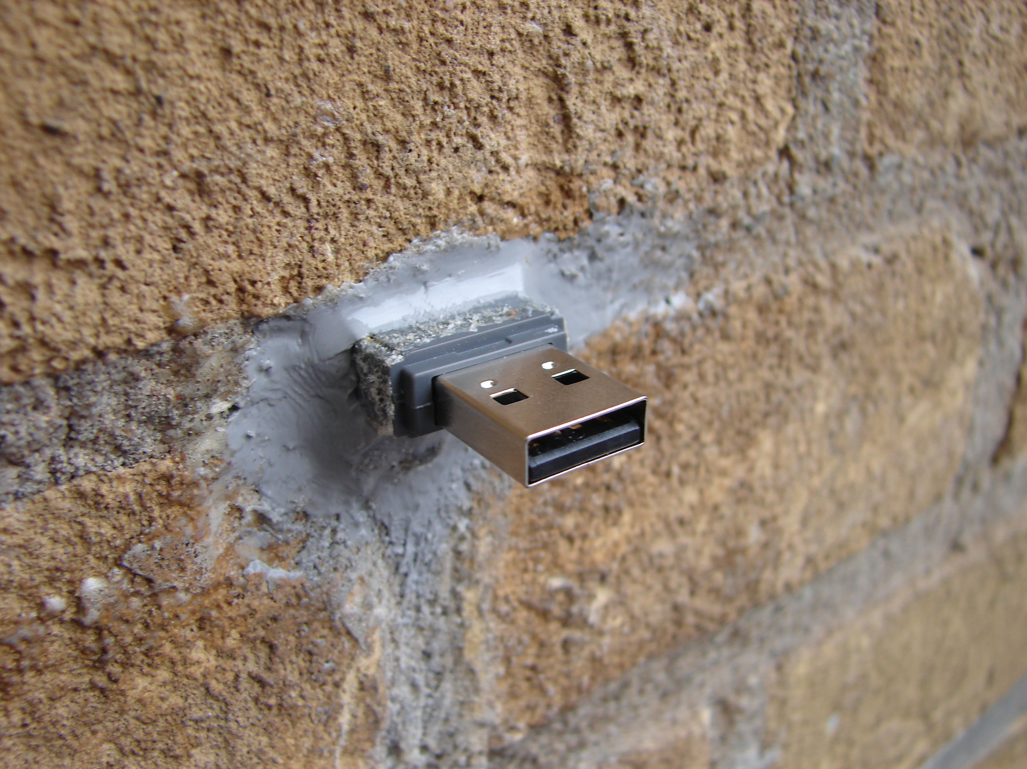
Widerstandsfähigkeit
USB-Stick
Es kommt bei USB Sticks sehr darauf an welchen man kauft.
Es gibt zum Beispiel die Corsair Survivor USB Sticks welche Wasser und Sturzschutz bieten.
Leider gibt es auch Wish USB Sticks welche schon bei normalen gebrauch zerbrechen.

Slide 11
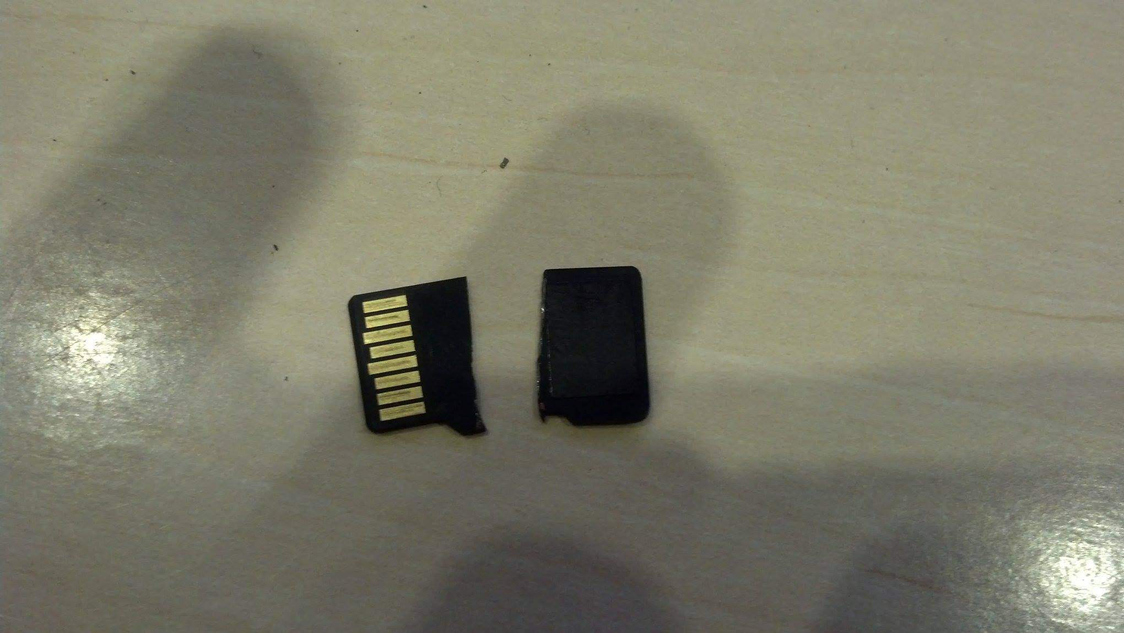
Widerstandsfähigkeit
SD-Karte
SD Karten sind Wasserfest sie überleben bis zu 72 Stunden in Salzwasser von bis zu 1 Meter
SD Karten sind druckresisten bis zu 1,5 KG
Röntgengeschützt, Magnetgeschützt und Fallgeschützt

Slide 12
Lebensdauer von USB-Sticks und SD Karten
Wie lange die Speichermedien Daten halten können
Laut PC-Welt ratgeber halten USB Sticks und SD Karten die Daten beide gleich lange.
Die Dauer beträgt 30 Jahre

Slide 13
Sonstige Vor- und Nachteile USB/SD-Karte
Portabel
Leicht zu verlieren
Ein USB-Stick und eine SD Karte ist sehr klein und passt in die Hosentasche.
Da die USB Sticks sehr klein sind kann man Sie leicht verlieren
Günstig
Ein USB und eine SD Karte kostet bei 8 GB Speicher 4-5€ und ist daher sehr günstig.
Virenverbreitung
Über USB-Sticks und SD Karten können schnell Viren auf ein System kommen.
Verfügbarkeit
USB Sticks und SD Karten sind direkt verwendbar an jedem System
Verlust der Daten
Wenn ein USB Stick oder SD Karte Kaputt geht kommt man nicht mehr an seine Daten

Slide 14
Haupteinsatzgebiet
01
USB-Stick
USB Sticks werden Hauptsächlich als Portables Speichermedium und Installationen
03
Sonstige
Es gibt außerdem Rubber-Duckys, Bash Bunny, USB-Killer, Wifi-deauther
02
SD-Karte
SD-Karten werden Hauptsächlich für Kameras und Handys eingesetzt

Slide 15
Quellen
https://www.pcwelt.de/ratgeber/Der-beste-Speicher-5962096.html
https://www.storage-insider.de/was-ist-eine-sd-karte-a-832276/
https://de.wikipedia.org/wiki/SD-Karte
https://de.wikipedia.org/wiki/USB-Massenspeicher
https://www.giga.de/extra/usb/tipps/usb-stick-geschwindigkeit-testen-so-gehts/
https://de.wikipedia.org/wiki/Flash-Speicher#:~:text=Die%20maximale%20Anzahl%20der%20L%C3%B6schzyklen,3.000%20bis%20zu%20mehreren%20100.000
https://www.gutefrage.net/frage/micro-sd-karte-gebrochen-was-tun

